Slide 1
JS 스코프와 클로저
임태규

Slide 2
Scope
Scope : 가능한 코드들의 현재 위치에서 접근이 가능한 범위
JS의 Scope 생성 구문
function, with, catch
JS는 블록{}을 생성한다고 Scope가 생성되지 않음

Slide 3
Scope 범위 1
지역Scope(Local-Scope)
-함수 레벨(function-Scope) : 함수 내부에서 유효
Var : 함수 선언식으로 만들어진 함수
-블록 레벨(block-Scope) : 블록{ } 에서 유효 (ECMA5 부터 지원)
let, const : ES5 부터 지원하고 var와 혼용이 가능하지만 혼동 방지를 위해서 대부분의 ES6에서는 var를 사용하지 않음.
두 방식 모두 변수의 재 선언이 불가능.
let은 선언 후 나중에 값 할당 가능, const는 선언과 동시에 할당 만 가능.
전역Scope (Global-Scope) : 함수의 외부에 선언된 모든 변수들
-전역 컨텍스트
지역변수(var,let,const)를 사용하지 않고 변수 선언 시 전역 컨텍스트에 추가됨
-window 객체
모든 전역 변수는 window객체와 연결되므로 window객체를 통해 전역변수 접근이 가능

Slide 4


Hoisting
Hoist : 변수의 정의가 그 범위에 따라 선언과 할당으로 분리되는 것.
함수에서 선언되었을 때 : 함수의 최상위
함수 밖에서 선언되었을 때 : 전역 컨텍스트 최상위
모든 변수는 Hoisting 됨.
함수 선언문 사용시 함수도 Hoisting 됨.
변수와 함수가 동일한 명칭을 사용시 함수가 변수 선언을 덮어 씀.
단, 변수에 값이 있을 때는 변수가 함수 선언을 덮어 씀.

Slide 5
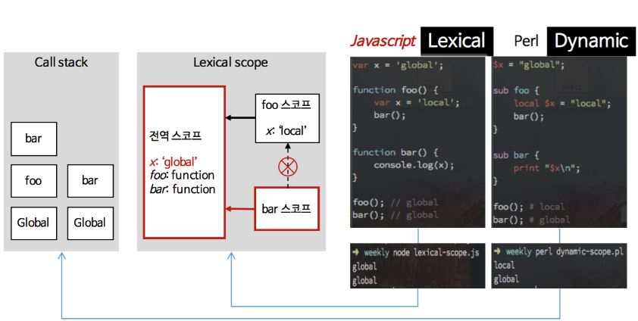
Scope 범위 2
어휘적Scope(Lexical-Scope): 또는 정적 Scope(Static-Scope)
변수나 함수가 정의 된 곳의 context를 사용. <-> perl의 동적 Scope
렉시컬 스코프를 수정하는 방법은 eval, with 를 사용할 수 있지만
몇가지 이슈로 인하여 두 함수 모두 사용하지 않는 것이 좋음.

Slide 6
Scope Chain
Scope Chain
자신만의 스코프를 가지고 있는 함수가 외부함수의 지역 변수를 사용하고 있다면 내부함수와 외부함수는 서로 연결되어 있고 이것을 스코프 체인이라고 부름.
Function 내의 변수를 찾을 때까지 그 Scope Chain 의 가장 내부에서부터 외부 방향으로 검색을 하며 찾음.

Slide 7
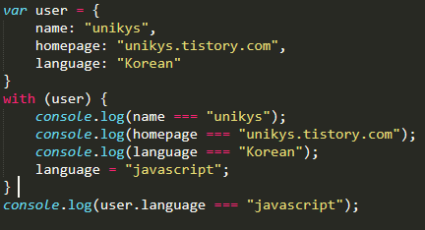
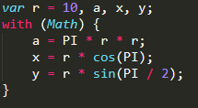
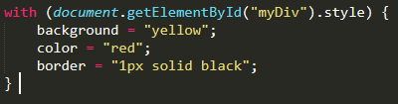
with 란?
with 이후 구문을 위해 scope chain에 인자로 받는 object를 추가

Slide 8
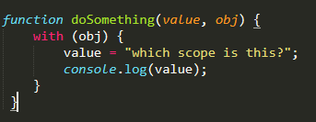
with를 쓰면 안되는 이유
추가적인 자원의 소모
-스코프 체인 상위에 있는 스코프에서 데이터를 가져올 때 검색시간 & 자원소모
-상위의 상위의... 계속 타거나, 상위 체인에 변수가 많을 때 리소스가 많이 듬.
with의 모호성
-여기에서 value는?
-인자의 value 일까? Obj 속성의 value일까?
ECMA6에서 제외
결론 : 쓰지말자.

Slide 9
Closure
함수와 함수가 선언된 어휘적 환경(Lexical-Enviroment)의 조합
사전적 의미 : 함수 + 함수를 둘러싼 환경(Lexical environment)
함수를 만들고 그 함수 내부의 코드가 탐색하는 스코프를 함수 생성 당시의 렉시컬 스코프로 고정한 것.
자바스크립트의 클로저
자바스크립트에서 클로저는 함수가 생성되는 시점에 생성. = 함수가 생성될 때 그 함수의 렉시컬 환경을 포섭(closure)하여 실행될 때 이용.
각 함수는 자신의 고유값을 보유, Scope-Chain 안의 모든 변수의 값을 유지함.

Slide 10
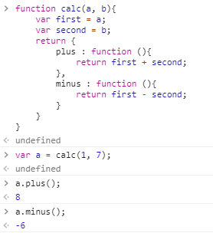
Closure
정리 : 특정 함수가 참조하는 변수들이 선언된 렉시컬 스코프는 계속 유지되는데 그 함수와 스코프를 묶어서 클로저라고 부른다.

Slide 11
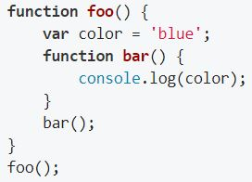
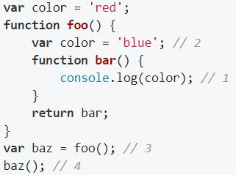
Closure?
둘 다 클로저?
1번 2번
1번 : bar가 foo안에서 정의, 호출되어서 클로저 X.
2.번 : 자신의 렉시컬 스코프에서 벗어나 global에서 호출되고 foo에서 스코프가 탐색되었으므로 클로저 O.

Slide 12
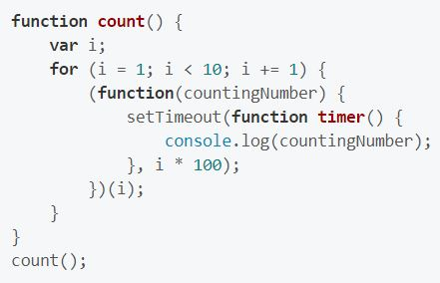
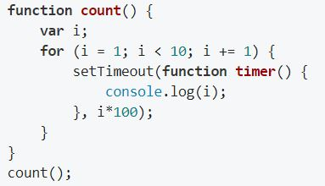
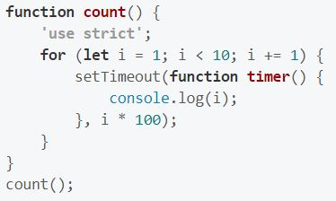
Closure?
반복문 클로저
=>

Slide 13
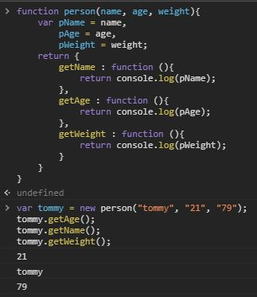
Closure 활용
Private 으로 사용하기
JS는 private 정의가 없지만 클로저를 활용하여 Private 처럼 구성하여 사용가능

Slide 14
Closure 단점
메모리의 소모
클로저로 인해 메모리 누수가 발생하는 경우도 있음.
JS의 GC는 렉시컬 환경을 계속 참고하고 있으면 메모리를 회수하지 않는다. => 메모리에 유지될 때 까지 클로저는 계속 살아있다.
그런데 루프를 돌면서 계속 클로저를 생성한다면?
스코프 생성 과 상위 변수 찾는 데 리소스 낭비.
with문과 비슷한 문제.
익숙하지 않으면 이해가 어려움.

